Slide 1
به نام خدا
ارزيابي روشهاي مختلف طراحي لرزه‌اي سازه
طبق آيين نامه 2800

Slide 2
روشهاي طراحي لرزه‌اي سازه در آيين‌نامه 2800 :
1- روش استاتيكي معادل
طراحي بر اساس برش پايه استاتيكي
2- روش ديناميكي طيفي
طراحي بر اساس توزيع طيفي و برش پايه همپايه شده با روش استاتيكي
3- روش ديناميكي تاريخچه زماني
طراحي بر اساس نتايج آناليز تاريخچه زماني با استفاده از ركوردهاي مقياس شده

Slide 3
1- روش استاتيكي معادل آيين‌نامه 2800 :
در اين روش برش پايه استاتيكي بر اساس رابطه زير به دست مي‌آيد
در اين رابطه:
V_{E} : برش پايه استاتيكي معادل زلزله
A : ضريب شتاب
B : ضريب بازتاب ( B= B₁ . N )
N : ضریب اصلاح طیف ( 1تا 1.4 برای خطر نسبی متوسط و کم 1تا 1.7 خطر نسبی زیاد و خیلی زیاد)
I : ضريب اهميت
Ru : ضريب رفتار ساختمان
W_{E} : وزن موثر لرزه‌اي سازه

Slide 4
W_{E} : وزن موثر لرزه‌اي سازه
نشانگر وزن موثر سازه است كه در هنگام زلزله روي سازه قرار دارد.
براي ساختمانهاي مسكوني ، وزن لرزه‌اي برابر وزن مرده + 20% وزن زنده سازه است.
ρ : ضریب نامعینی سازه
افزایش بار جانبی تا 1.2

Slide 5
A : ضريب شتاب
نشاندهنده شتاب ماكزيمم زلزله طرح تقسيم بر g است.
از نقشه پهنه بندي لرزه‌اي، براي هر منطقه به دست مي‌آيد.
اين ضريب بر اساس بزرگا و دوره بازگشت زلزله‌هاي اتفاق افتاده در يك ناحيه ، فاصله از گسلهاي فعال و شدت فعاليت آن گسلها به دست آمده است.
آيين نامه 2800، ايران را از نظر لرزه‌‌خيزي به 4 منطقه تقسيم كرده است :
1- منطقه با لرزه‌‌خيزي بسيار زياد A=0.35‌
2- منطقه با لرزه‌‌خيزي زياد A=0.3 ‌
3- منطقه با لرزه‌‌خيزي متوسط A=0.25
4- منطقه با لرزه‌‌خيزي پايين A=0.2

Slide 6
B : ضريب بازتاب (ضريب بزرگنمايي طيفي )
نشان دهنده ضريب بزرگنمايي شتاب زمين در سازه است.
اين ضريب نشان دهنده طيف شتاب زلزله طرح است.
بستگي به نوع خاكي كه سازه بر روي آن قرار مي‌گيرد دارد.
مقدار حداقل B از رابطه زير به دست مي‌آيد:

Slide 7
براي خاك نوع 2 ، 1B از روابط روبرو به دست مي‌آيد:
T_{s}
T₀

Slide 8
I : ضريب اهميت
اين ضريب نشان‌دهنده اهميت سازه مي‌باشد.
در آيين‌نامه 2800 اين ضريب 4 مقدار ميگيرد:
1/4 : ساختمانهاي با اهميت بسيار زياد كه بايد قابليت استفاده خود را پس از زلزله حفظ نمايند. مانند بيمارستانها، مراكز آتش‌نشاني، پاسگاه‌هاي انتظامي
1/2 : ساختمانهاي با اهميت زياد (ساختمانهاي محل تجمع) مانند مساجد، سالنهاي اجتماعات، ‌سينماها و ...
1 : ساختمانهاي با اهميت متوسط مانند ساختمانهاي مسكوني و اداري
0/8 : ساختمانهاي با اهميت كم مانند ساختمانهاي موقتي

Slide 9
Ru : ضريب رفتار ساختمان
اين ضريب نشان‌دهنده قابليت تحمل جابجايي‌هاي غير خطي و شكل‌پذيري سازه ساختمان است.
سيستمهاي شكل پذير مانند قاب خمشي ويژه و ديوار برشي ويژه Ru 7/5 دارند، در حاليكه سيستمهاي با شكل‌پذيري كمتر Ru‌ تا 3/5.
هرچه سازه در زلزله شكل‌پذيري بيشتري داشته باشد، ضريب Ru بالاتري دارد.
با دقت در رابطه برش پايه استاتيكي مشخص مي‌شود هر چه ضريب Ru ‌ بزرگتر باشد بار استاتيكي معادل زلزله كمتر مي شود.

Slide 10
به طور خلاصه در مورد عملكرد ضرايب يادشده ميتوان گفت:
1- ضريب A نمايانگر حداكثر شتاب حركت زمين بر حسب g است.
2- ضريب I بر حسب اهميت سازه، حداكثر شتاب حركت زمين را كاهش يا افزايش مي‌دهد.
3- ضريب B شتاب زمين را به شتاب پاسخ سازه تبديل مي‌كند.
4- ضريب Ru پاسخ خطي سازه را به پاسخ غير خطي تبديل ميكند.
5- به صورت ساده مي‌توان گفت از حاصلضرب شتاب ماكزيمم سازه در حالت غير خطي، در جرم موثر طبق رابطه F=m.a نيروي استاتيكي معادل زلزله به دست مي‌آيد.

Slide 11
2- روش ديناميكي طيفي
2-1- طيف شتاب
مراحل به دست آوردن طيف شتاب به شرح زير است:
1- يك سازه يكدرجه آزادي با پريود T در نظر ميگيريم:
2- با روشهاي تحليل ديناميكي شتاب حداكثر سازه (A) را تحت زلزله
مورد نظر و براي ميرايي مورد نظر به دست مي‌آوريم.
3- با توجه به اينكه شتاب حداكثر سازه در يك زلزله خاص فقط به پريود
آن بستگي دارد، نقطه (T,A) را در نمودار شتاب-تناوب رسم ميكنيم.
4- پريود سازه را تغيير ميدهيم و مراحل 2و3 را براي پريود جديد تكرار ميكنيم.
5- با به دست آوردن نقاط كافي، نمودارطيف شتاب را از متصل كردن نقاط به
دست آمده به هم، رسم ميكنيم.

Slide 12
تعريف مود نوساني: اگر سازه‌اي را با جابجاييهاي مطابق يك مود نوساني جابجا كرده و سپس رها كنيم، سازه در همان مود نوسان ميكند.
هر سازه به تعداد درجات آزادي خود مود نوساني دارد.
هر مود نوساني پريود مخصوص به خود را دارد.

Slide 13
در روش تحليل ديناميكي طيفي مراحل زير طي مي‌شود.
1- مودهاي سازه را به تعداد تعيين شده توسط آيين نامه پيدا مي‌كنيم.
2- جرمهاي مودي و پريود مودهاي مورد نياز را پيدا ميكنيم.
3- مقدار شتاب لرزه‌اي هر مود را از طيف طراحي مي‌خوانيم.
4- شكل جابجايي هر مود را در جرم مودي ضرب مي‌كنيم.
5- جابجاييهاي مقياس شده فوق را با روشهاي معتبر مانند SRSS تركيب ميكنيم تا پاسخ سازه به دست آيد.

Slide 14
طيف طراحي
طيف طرح وي‍ژه ساختگاه
طيف مورد استفاده
طيف طرح استاندارد
{
طيف طرح استاندارد :
طيف طرح استاندارد از حاصلضرب مقادير بازتاب ساختمان B در مقادير A ، I و 1/ Ru به دست ميآيد.

Slide 15
طيف طرح وي‍ژه ساختگاه :
طيف ويژه ساختگاه با استفاده از مشخصات زلزله‌هاي منطقه و با توجه به ويژگيهاي لرزه‌خيزي ، ژئوتكنيكي و زمين شناسي منطقه به دست مي‌آيد.
ميرايي طيف ويژه ساختگاه 5% است.
طيف طرح ويژه ساختگاه از ضرب كردن مقادير I و 1/ Ru در طيف ويژه ساختگاه به دست ميآيد.
طيف ويژه ساختگاه نبايد كمتر از 80 درصد طيف طرح استاندارد باشد.

Slide 16
حداقل تعداد مودهاي لازم در روش مودي :
1- در هر امتداد حداقل سه مود
2- جرم مودي در هر امتداد حداقل 90% جرم سازه
3- تمام مودهاي با زمان تناوب بالاي 0/4 ثانيه

Slide 17
اصلاح مقادير بازتابها
در صورت بيشتر شدن برش پايه روش طيفي از روش استاتيكي معادل
همپايه كردن برش پايه به برش پايه روش استاتيكي معادل
در صورت كمتر شدن برش پايه روش طيفي از روش استاتيكي معادل
1- سازه منظم (در صورت استفاده از طيف طرح استاندارد) :
همپايه كردن برش پايه به 90% برش پايه روش استاتيكي معادل
2- سازه منظم (در صورت استفاده از طيف طرح ساختگاه) :
همپايه كردن برش پايه به 85% برش پايه روش استاتيكي معادل
3- سازه نامنظم : همپايه كردن برش پايه به برش پايه روش استاتيكي معادل

Slide 18
روش ديناميكي تاريخچه زماني
در اين روش با اثر دادن ركوردهاي ورودي زلزله به سازه طبق روشهاي ديناميكي نيروهاي طراحي سازه به دست مي‌آيد.
براي اين كار از سه زوج شتابنگاشت در جهات طولي و عرضي استفاده مي‌شود.
شتابنگاشتها بايد با توجه به مشخصات زلزله‌هاي منطقه و با توجه به ويژگيهاي لرزه‌خيزي ، ژئوتكنيكي و زمين شناسي منطقه انتخاب شوند.
مدت زمان حركت شديد زمين بايد بيش از 10 ثانيه باشد.
در مواردي كه اين شتابنگاشتها موجود نباشند ميتوان از ركوردهاي ساير زلزله ها يا زلزله‌هاي مصنوعي پس از مقياس كردن استفاده كرد.

Slide 19
كليه شتابنگاشتها به مقدار حداكثر خود مقياس شوند تا مقدار حداكثر آنها برابر g شود.
طيف پاسخ شتابنگاشتهاي مقياس شده در ميرايي 5% تهيه شود.
طيفهاي پاسخ هر زوج شتابنگاشت در دو جهت به روش SRSS تركيب شود.
از طيفهاي تركيبي سه زوج شتابنگاشت ميانگين گرفته شود.
ضريب مقياس آنچنان تعيين ميشود كه در محدوده 0.2T-1.5T مقادير متوسط ها در هيچ حالت كمتر (1/3) برابر مقدار نظير آن در طيف استاندارد نباشد.

Slide 20
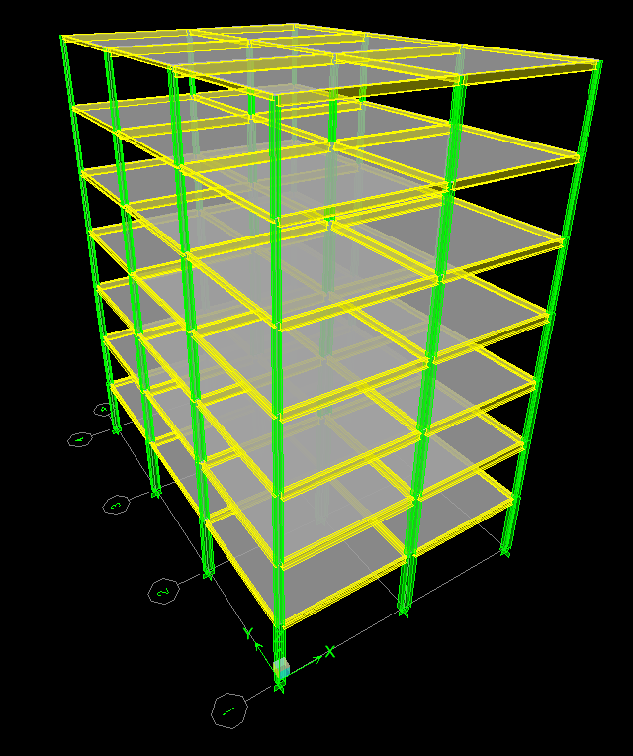
مقايسه روشهاي طراحي لرزه‌اي در قالب يك مثال
ساختمان 7 طبقه فولادي
سيستم سازه‌اي :
قاب خمشي در دو جهت
محل ساختمان :
تهران
(منطقه با خطر لرزه‌اي بالا)

Slide 21
روش استاتيكي معادل

Slide 22
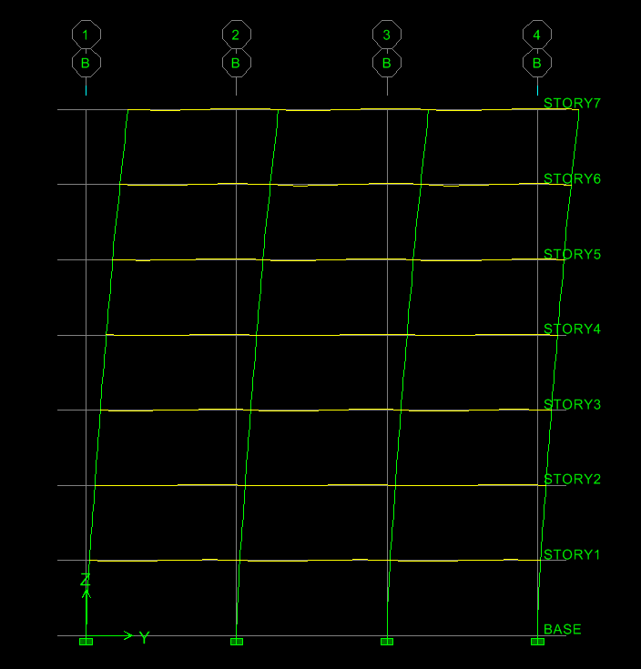
روش ديناميكي طيفي
مود اول نوسان سازه

Slide 23
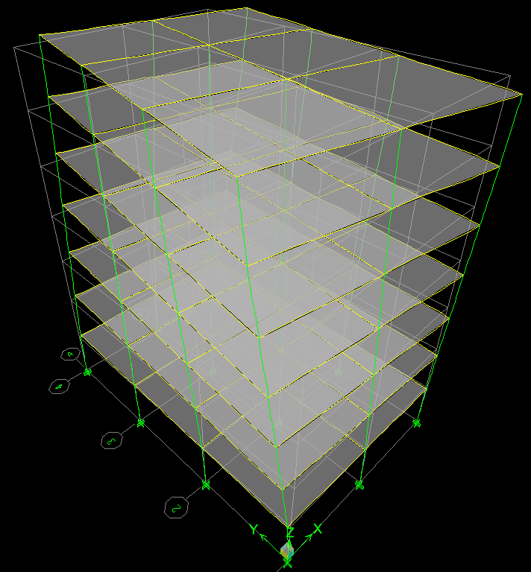
مود دوم نوسان سازه

Slide 24
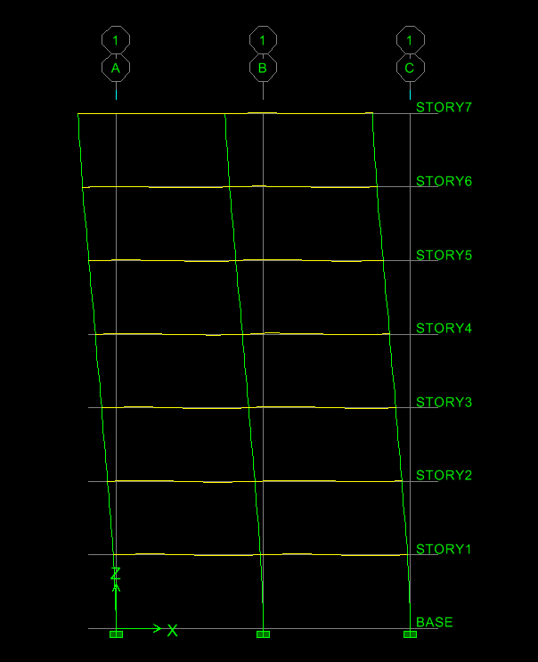
مود سوم نوسان سازه

Slide 25
حداقل تعداد مودهاي لازم در روش ديناميكي مودي :
1- در هر امتداد حداقل سه مود
2- جرم مودي در هر امتداد حداقل 90% جرم سازه
3- تمام مودهاي با زمان تناوب بالاي 0/4 ثانيه
Mode | Period | UX | UY | UZ | SumUX | SumUY
1.00 | 2.67 | 0.00 | 72.97 | 0.00 | 0.00 | 72.97
2.00 | 1.81 | 0.00 | 0.00 | 0.00 | 0.00 | 72.97
3.00 | 1.60 | 74.67 | 0.00 | 0.00 | 74.67 | 72.97
4.00 | 1.09 | 0.00 | 13.96 | 0.00 | 74.67 | 86.93
5.00 | 0.68 | 0.00 | 0.00 | 0.00 | 74.67 | 86.93
6.00 | 0.60 | 0.00 | 5.88 | 0.00 | 74.67 | 92.81
7.00 | 0.59 | 12.13 | 0.00 | 0.00 | 86.81 | 92.81
8.00 | 0.39 | 0.00 | 2.65 | 0.00 | 86.81 | 95.46
9.00 | 0.37 | 0.00 | 0.00 | 0.00 | 86.81 | 95.46
10.00 | 0.33 | 4.59 | 0.00 | 0.00 | 91.39 | 95.46
11.00 | 0.27 | 0.00 | 1.83 | 0.00 | 91.39 | 97.29
12.00 | 0.25 | 0.00 | 0.00 | 0.00 | 91.39 | 97.29

Slide 26
شتابنگاشتهاي مورد استفاده

Slide 27
روش مقياس كردن شتابنگاشتها
1- كليه شتابنگاشتها به مقدار حداكثر خود مقياس شوند تا مقدار حداكثر آنها برابر g شود.
2- طيف پاسخ شتابنگاشتهاي مقياس شده در ميرايي 5% تهيه شود.
3- طيفهاي پاسخ هر زوج شتابنگاشت در دو جهت به روش SRSS تركيب شود.

Slide 28
4- از طيفهاي تركيبي سه زوج شتابنگاشت ميانگين گرفته شود.

Slide 29
5- ضريب مقياس آنچنان تعيين ميشود كه در محدوده 0.2T-1.5T مقادير متوسطها در هيچ حالت كمتر از 1/4 (1/3) برابر مقدار نظير آن در طيف استاندارد نباشد.

Slide 30
مقايسه نتايج حاصل از سه روش
برش پايه
LOAD | Direction | Base Shear
QX | X | 83.01
QY | Y | 83.01
SPECX | X | 83
SPECY | Y | 74.71
ELCENTRO MAX | X | 49.54
ELCENTRO MIN | X | -49.23
ELCENTRO MAX | Y | 51.9
ELCENTRO MIN | Y | -57.06
TABAS MAX | X | 50.78
TABAS MIN | X | -52.01
TABAS MAX | Y | 32.9
TABAS MIN | Y | -32.73
LOMA MAX | X | 32.04
LOMA MIN | X | -38.13
LOMA MAX | Y | 23.56
LOMA MIN | Y | -16.78

Slide 31
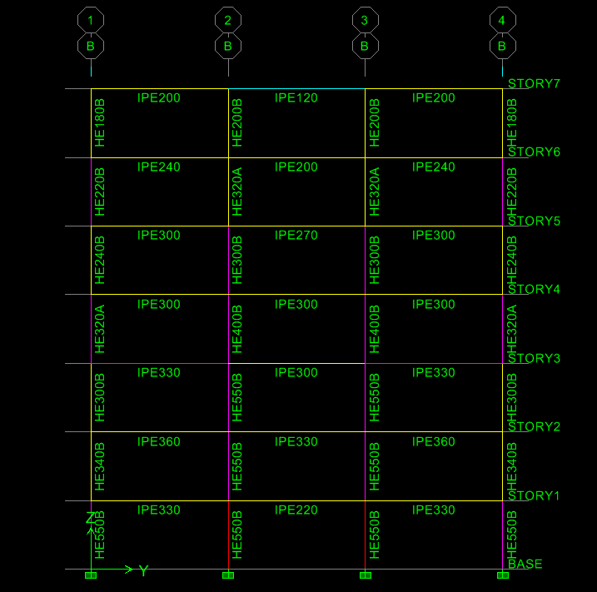
مقاطع طراحي شده
روش استاتيكي معادل

Slide 32
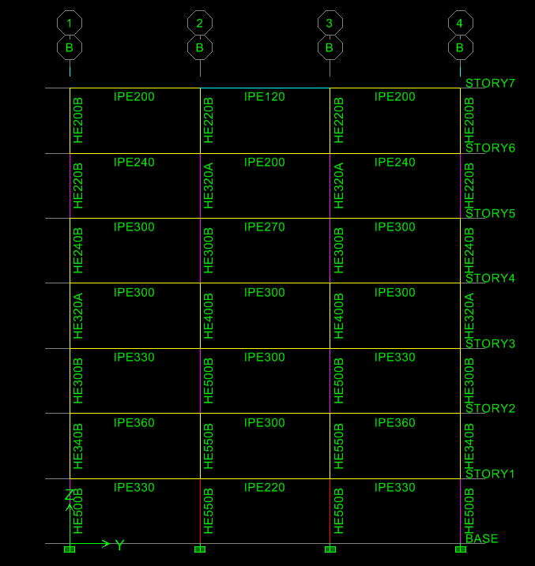
مقاطع طراحي شده
روش طيفي

Slide 33
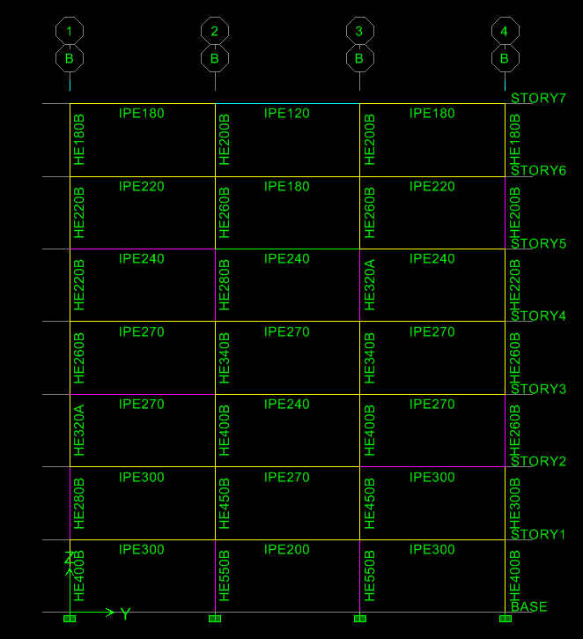
مقاطع طراحي شده
روش تاريخچه زماني

